Slide 1
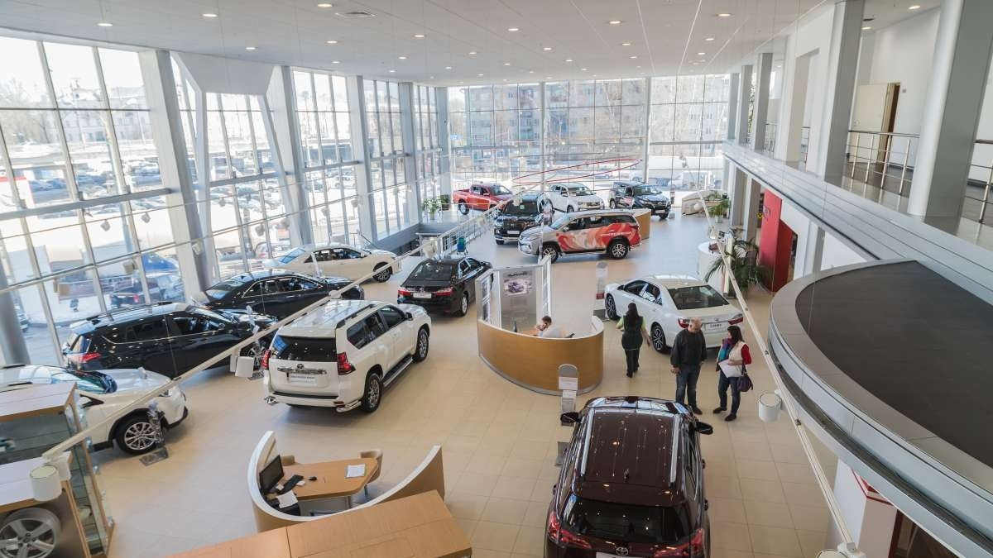
Concesionaria
Integrantes:
Valeria Rojas
Manuel Mendes
Clariss Gutierrez
Luis Campero
Mariana Andrew
Juan Carlos Rojas

Slide 2

¿DE QUE TRATA?
Sistema que ofrece una gestión de ventas de autos con una experiencia increíble e inigualable.
El cliente solamente tendrá que escanear los códigos QR que tendrán los autos que estén en las concesionarias que cuenten con nuestro sistema.

Slide 3
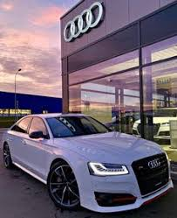
Procesos
El cliente podrá escanear y ver las características del auto así como su precio y ver con calma si quiere comprarlo o no.
Dependiendo de la ubicación o fechas especiales este contaría con descuentos exclusivos(FEXCO,BLACK FRIDAY, etc.).
Los clientes(Concesionarias) tendrán acceso al sistema y podrán registrar sus autos así como asignarles un código QR único a cada auto

Slide 4
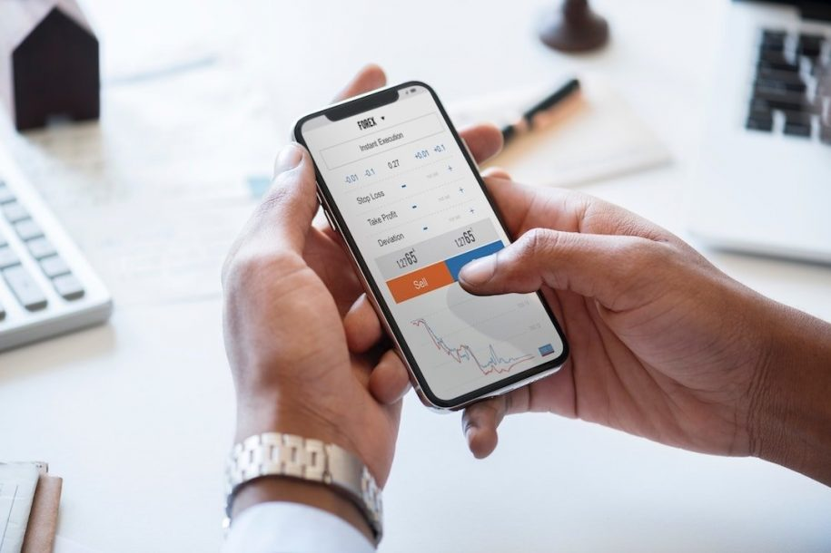
Aplicación Móvil
Esta aplicación esta mas basada para el cliente final(El comprador).
El cliente capturara el código QR y así ver las características mas tranquilo y así decidir cual comprar con mas calma.

Slide 5

Aplicación Web
Esta es mas basada para la gestión también así para los clientes (concesionarias) y así poder llevar un mejor orden de los autos.
Al ser web es mas cómodo y se puede usar en cualquier dispositivo y lugar teniendo las credenciales necesarias.

Slide 6

Software y hardware
Plataformas :
Fronted : Reac.js, ionic
Backed : Node.js
Base de datos : FireBase
Hardware
Hosting para la parte web
y Base de datos

Slide 7

Costos
Arquitecto : Bs 10.000/mes
Project Manager : Bs 7.000/mes
Desarrollador Backed : Bs 6.000/mes
Desarrollador Fronted : Bs 6.000/mes
Mantenimiento : Bs 4.000/mes
Infraestructura : Bs 4.000/mes
Total : Bs 37.000/mes
Precio dado : Bs 50.000/mes
Superávit de Bs 13.000/mes

